Slide 1

Projekt Samoloty
Michaił Legczylin, Mateusz Nizwantowski, Jakub Rymarski

Slide 2
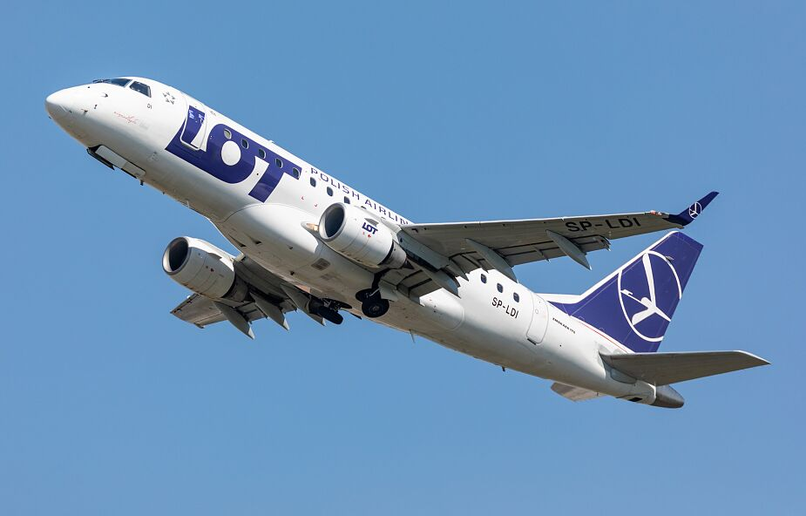
Monitorowanie ruchu lotniczego

Slide 3
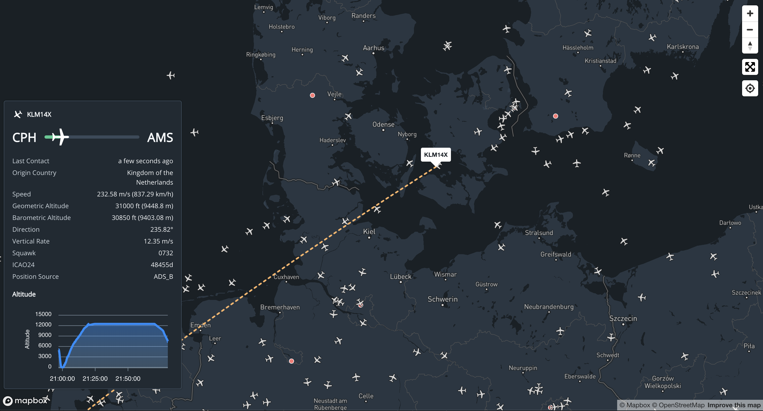
Dane
https://opensky-network.org/

Slide 4
Dla kogo?
Miłośnicy podróży
Ludzie starsi i schorowani
Ciekawi świata studenci PW

Slide 5
Cele
Monitorowanie pozycji samolotów
Przyjazne wizualizacje
Interaktywna mapa

Slide 6
Czego się dowiemy z naszej aplikacji?
Gdzie znajdują się i w jaką stronę lecą samoloty nad Polską
Wysokość i prędkość wznoszenia się
Na jakich falach operuje dany samolot
W jakim państwie zarejestrowany jest samolot

Slide 7
Co zrobiliśmy?

Slide 8
Mapa

Slide 9
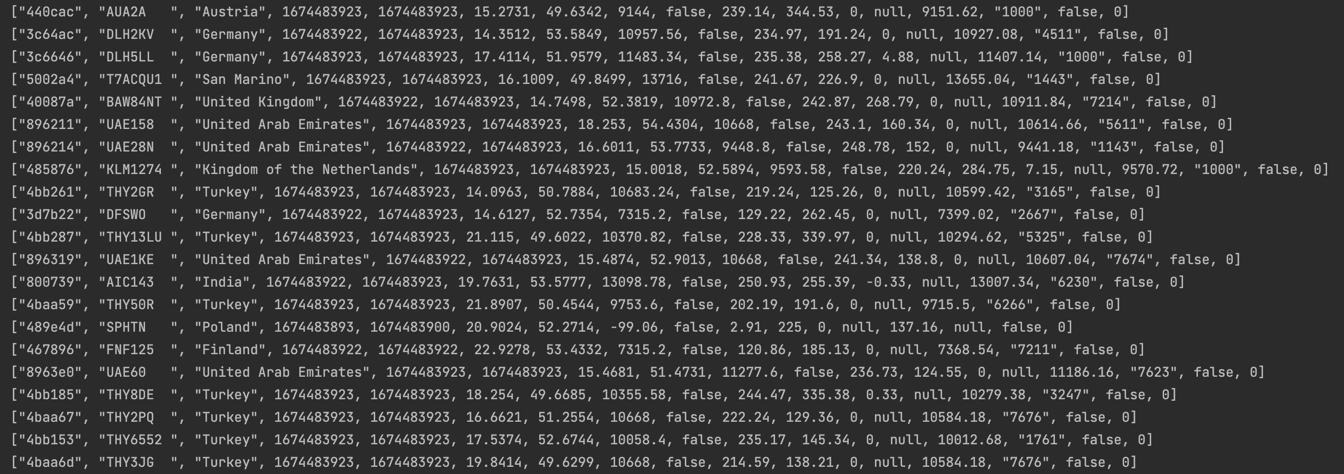
Łączenie się z API Opensky
Bezpieczne
Bez prywatnych kluczy na repozytorium
Przez RESTOWE API

Slide 10
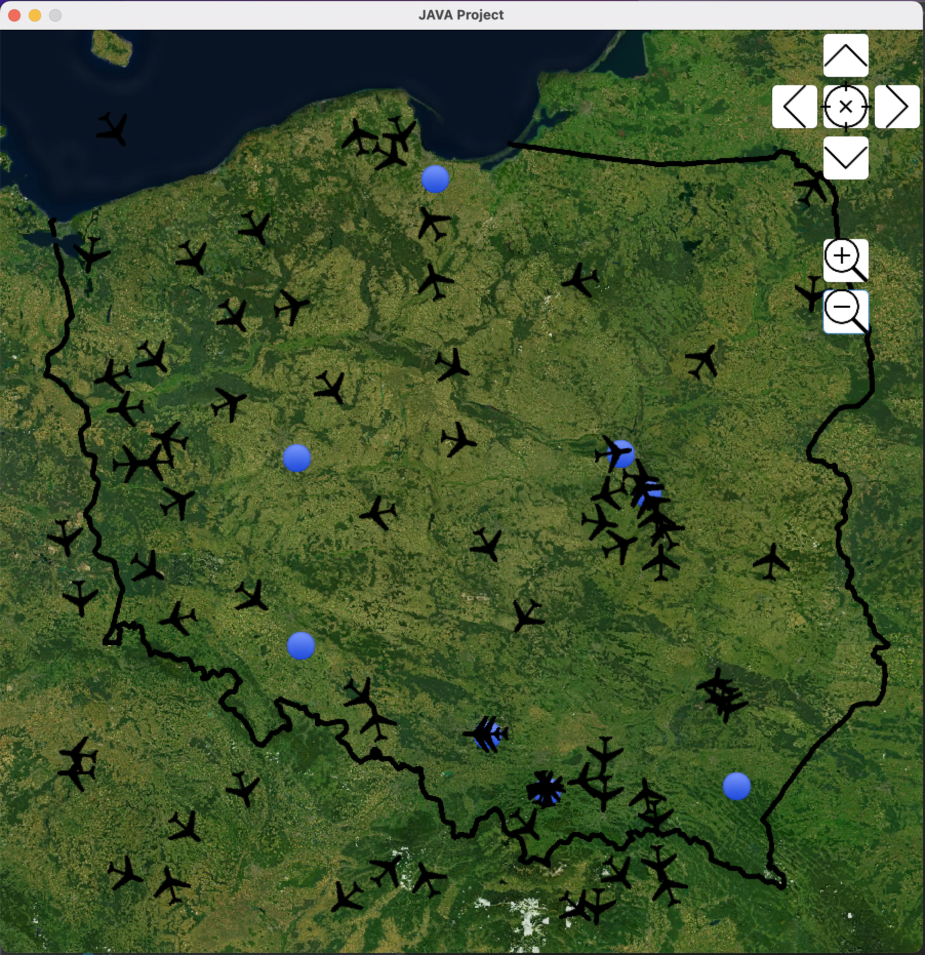
GUI

Slide 11
Prezentacja aplikacji

Slide 12
Dziękujemy za uwagę i zapraszamy na pokład ☺

